Slide 1
رویکردهای نوین راهبری شرکتی ابزارهای هیأت مدیره­ی موفق

Slide 2
دیدگاه های راهبری شرکتی
(1) مدل «مبتنی بر بازار»: تاکید این مدل بر حداکثرسازی ارزش سهامداران است.
(2) مدل «مبتنی بر روابط»: تاکید این مدل بر منافع گروه­های بیشتری از ذینفعان است.
(3) رویکرد سوم «رویکرد نوین راهبری شرکتی» نام دارد.

Slide 3
مفهوم «مدیریت یکپارچه هیأت مدیره»
.)
جهت­گیری استراتژیک
هیأت کارآفرینی
هیأت هدایت و کنترل
3
4
2
هیأت اجرایی اداری
هیأت نظارتی
1
جهت­گیری کنترلی

Slide 4
مدل­های مختلف راهبری شرکتی
جهانی
رویکرد سهامداران جهانی
(مدل رقابتی)
رویکرد سهامداران و ذینفعان جهانی (مدل Coopetition)
ابعاد عملکرد هیأت مدیره (جهانی/ محلی)
رویکرد سهامداران محلی (مدل­ همکاری / تعاونی)
ابعاد روابط هیأت مدیره (رقابتی/ همکاری)
همکاری

Slide 5
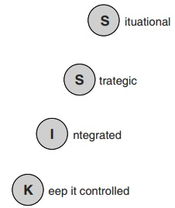
مدل نوین راهبری شرکتی
چارچوبی یکپارچه برای راهبری شرکتی ارائه شده­است که به آن «رویکرد نوین راهبری شرکتی» گفته می­شود. در این مدل به نقاط ضعف موجود در حوزه­ی پژوهش­، آموزش و عمل راهبری شرکتی پرداخته شده است. این مدل بر اصل معکوس «KISS» استوار است.

Slide 6
مدل نوین راهبری شرکتی
(1) متناسب با موقعیت
(2) راهبردی
(3) یکپارچگی
(4) کنترل

Slide 7
مدل نوین راهبری شرکتی
اجزاء این مدل جامع، شامل چهار بخش است:
بخش اول: تحلیل موقعیت­های مختلف راهبری شرکتی براساس سازه­هایی که در تئوری سازمانی و تئوری موقعیت ارائه شده­اند.
بخش دوم: تحلیل ابعاد استراتژیک راهبری شرکتی بر مبنای مباشرت و تئوری­های نقش­ها.
بخش سوم: ابعاد مدیریت یکپارچه­ی هیأت مدیره از دیدگاه تئوری وابستگی به منابع.
بخش چهارم: ابعاد نظارتی راهبری شرکتی باتوجه به تئوری­های نمایندگی و ذینفعان.

Slide 8
مقایسه راهبری شرکتی سنتی و نوین
تعریف کدبری از راهبری شرکتی (رویکرد سنتی): راهبری شرکتی سیستمی است که شرکت­ها با استفاده از آن هدایت و کنترل می­شوند.
راهبری شرکتی نوین: سیستمی است که شرکت­ها با استفاده از آن به­صورت استراتژیک، هدایت شده، به­صورت یکپارچه، مدیریت شده و به­صورت جامع، کنترل می­شوند، به گونه­ای کارآفرین و اخلاقی که برای هر شرایطی مناسب باشد.

Slide 9
تفاوت­های بین راهبری شرکتی نوین و سنتی
ابعاد | رویکرد سنتی | رویکرد نوین
پیاده­سازی در موقعیت­ها | تفاوتی بین فرهنگ در سطح ملی، صنعت و بنگاه وجود ندارد. | پیاده­سازی و اجرای راهبری شرکتی برای هر شرکت، متناسب با شرایط آن انجام می­شود. (راهبری شرکتی را متناسب با موقعیت حفظ می­کند)
هدایت استراتژیک | توسعه­ی استراتژیک جزء کارکرد­های نظارتی هیأت مدیره نیست. | توسعه­ی استراتژیک یک کارکرد مرکزی برای هیأت نظارتی است. (راهبری شرکتی را راهبردی حفظ می­کند)
مدیریت یکپارچه هیأت مدیره | تنها کمیته­های بسته­ای (منزوی) برای انتخاب هیأت مدیره و پاداش­دهی، در شرکت­های بورسی وجود دارد. | رویکرد یکپارچه و هدفمندی در انتخاب، ارزیابی، پاداش­دهی و بهبود هیأت­های نظارتی و مدیریتی وجود دارد. (راهبری شرکتی را یکپارچه حفظ می­کند)
نظارت جامع | تنها کنترل ابعاد مالی انجام می­شود. | نظارت جامع بر نتایج از دیدگاه سهامداران، صاحبکاران، کارکنان و عموم (راهبری شرکتی را کنترل شده حفظ می­کند)

Slide 10
مقایسه راهبری شرکتی سنتی و نوین
سنگ­بنای تعریف رویکرد جدید راهبری شرکتی بر محورهای «کارآفرینی و اخلاق» است. مقیاس راهبری شرکتی جدید را می­توان به شرح شکل زیر نشان داد:
راهبری شرکتی
راهبری شرکتی سنتی
راهبری شرکتی نوین
ویژگی­های بنگاه
صنعت
ذینفعان مورد توجه
راهبری شرکتی برای شرکت­های پذیرفته شده در بورس
راهبری شرکتی برای شرکت­های غیر بورسی
راهبری بیمارستان­ها
راهبری بخش عمومی
راهبری تعاونی(Cooperative)
راهبری سازمان­های غیرانتفاعی
راهبری بانکی و غیره
پیوسته باید برای گروه­های زیر ارزش افزایی کند:
سهامداران
مشتریان
کارکنان
عموم مردم
شرکت­های سهامی بزرگ
شرکت­های کوچک و متوسط
تضامنی
شرکت­های خانوادگی

Slide 11
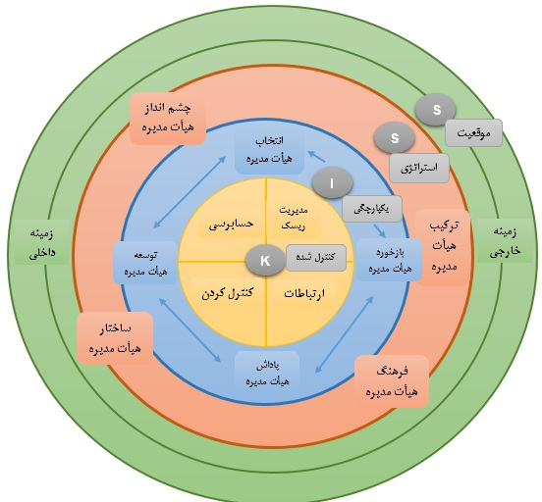

Slide 12
مدل نوین راهبری شرکتی
موقعیت
زمینه داخلی
زمینه خارجی
استراتژی
ترکیب هیأت مدیره
انتخاب هیأت مدیره
ارتباطات
فرهنگ هیأت مدیره
ساختار هیأت مدیره
چشم انداز هیأت مدیره
یکپارچگی
پاداش هیأت مدیره
توسعه هیأت مدیره
کنترل شده
کنترل کردن
حسابرسی
مدیریت ریسک
بازخورد هیأت مدیره

Slide 13
(1) موقعیت

Slide 14
(1) تناسب با موقعیت
(2) استراتژی
(4) تحت کنترل بودن
(3) یکپارچگی
به­منظور پیاده­سازی مدل راهبری شرکتی، موارد زیر باید به صورت کلی درنظر گرفته شوند و باتوجه به تغییر هریک از این موارد، مدل تعدل شود:
بورسی یا غیر بورسی بودن شرکت­ها
کوچک یا بزرگ بودن شرکت
شرکت­های عمومی، شرکت­های خانوادگی
راهبری بانکی، راهبری بیمارستانی
شرکت­های آمریکایی، شرکت­های انگلیسی
توجه به زمینه­های داخلی و خارجی است.

Slide 15
(1) تناسب با موقعیت
(2) استراتژی
(4) تحت کنترل بودن
(3) یکپارچگی
A
B
AB
زمینه خارجی سازمان
هنجارهای هیأت مدیره
زمینه داخلی سازمان
پاداش و استقلال اعضای هیأت مدیره
نقش اعضای هیأت مدیره
وظایف اعضای هیأت مدیره
ABC
اعضای هیأت مدیره
C

Slide 16
(1) تناسب با موقعیت
(2) استراتژی
(4) تحت کنترل بودن
(3) یکپارچگی
زمینه­های خارجی
عواملی هستند که بین فرهنگ سازمانی، فرهنگ ملی و زمینه­های هنجاری، تمایز ایجاد می­کنند.

Slide 17
(1) تناسب با موقعیت
(2) استراتژی
(4) تحت کنترل بودن
(3) یکپارچگی
زمینه­های سازمانی
به­منظور توصیف زمینه­های سازمانی، از مفهوم « نهادگرایی بازیگر محور» استفاده می­شود. مهم­ترین گروه­های ذینفع را می­توان در سه طبقه بیان کرد:
تامین کنندگان سرمایه
کارکنان
مدیریت

Slide 18
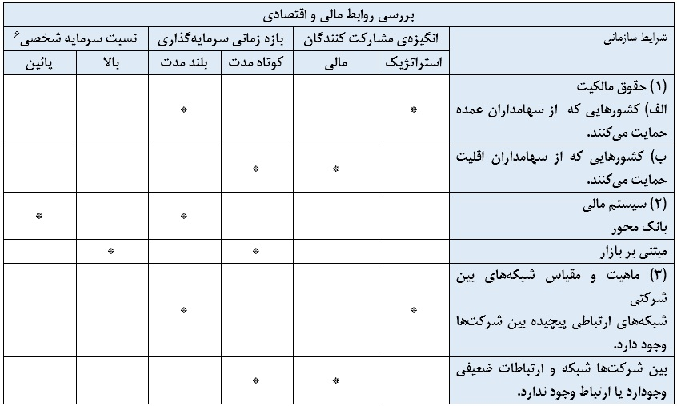
(1) تناسب با موقعیت
(2) استراتژی
(4) تحت کنترل بودن
(3) یکپارچگی

Slide 19
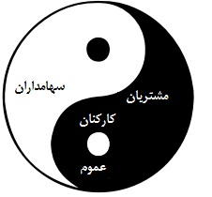
(1) تناسب با موقعیت
(2) استراتژی
(4) تحت کنترل بودن
(3) یکپارچگی
بررسی تفاوت جهت­گیری ارزشی هیأت مدیره در سطح جهانی
مبتنی بر سهامداران
روش ارزش­های به اشتراک گذاشته شده جهانی
روش ارزش سهامداران جهانی
مدیران ارشد
سهامداران
مشتریان
اعتبار دهندگان
روش مبتنی بر ارزش ذینفعان محلی
جامعه
کارکنان
اعتبار دهندگان
کارکنان
مشتریان
سهامداران
مبتنی بر ذینفعان

Slide 20
(1) تناسب با موقعیت
(2) استراتژی
(4) تحت کنترل بودن
(3) یکپارچگی
تضاد ذینفعان: درون و برون گروهی
سهامداران
عمده خرد
اعتباردهندگان
(تامین بدهی)
هیأت مدیره
مدیریت
کارکنان
مشتریان

Slide 21
(1) تناسب با موقعیت
(2) استراتژی
(4) تحت کنترل بودن
(3) یکپارچگی
تفاوت در فرهنگ­های ملی
ابعاد سخت: فرهنگ رقابتی
فرهنگ رقابتی
Competition culture
فرهنگ همکاری و رقابت
Coopetition culture
فرهنگ سازش
فرهنگ پرهیز
Avoidance culture
فرهنگ انطباق
Adaptation culture
ابعاد نرم: فرهنگ تعاون

Slide 22
(1) تناسب با موقعیت
(2) استراتژی
(4) تحت کنترل بودن
(3) یکپارچگی
فرهنگ­های ملی نرم و سخت می­توانند باتوجه به ابعاد زیر باهم متفاوت باشند:
فرهنگ­های نرم و سخت
 | ابعاد | نوع فرهنگ
 |  | سخت | نرم
1 | افق زمانی | کوتاه مدت | بلند مدت
2 | تاکید | وظیفه محور | مبتنی بر روابط
3 | نیروی محرک | اهداف | افراد
4 | کیفیت | عملکرد و تحرک | تعهد و وفاداری
5 | ویژگی­های تقویت شده | به هیچ فردی احتیاج ندارید | تقویت همکاری و شبکه
6 | شعار | سریع (بالا به پائین) | آهسته (پائین به بالا)
7 | تصمیم­گیری | شفافیت | نوآوری
8 | هدف | شفافیت | انعطاف­پذیری
9 | ویژگی­های متمایز کننده | قابلیت پیش­بینی | انطباق­پذیری
10 | بازخورد | قابلیت کنترل | سرعت عکس العمل

Slide 23
(1) تناسب با موقعیت
(2) استراتژی
(4) تحت کنترل بودن
(3) یکپارچگی
ویژگی­های فرهنگ ملی، ازجمله عوامل تعیین کننده­ی قوانین هنجاری یک کشور هستند.
مقایسه­ی بخش در سایه­ی فرهنگ­های ملی سخت و نرم
 | فرهنگ سخت | فرهنگ نرم
1 | بیش از حد ساختار یافته | آشفتگی
2 | گرایش بیش از حد به کوتاه مدت | گرایش ناکافی و اندک به کوتاه مدت
3 | کاهش انگیزه­های فردی | محدود کردن افراد
4 | حساس به اعداد | حساس به گروه­ها
5 | کمبود بخشندگی (ملاحظه) اجتماعی | مقاومت در برابر تغییر
6 | حساس به برنامه­ریزی | حساس به چشم­انداز
7 | مدیریت خرد | ابهام
8 | اعتقاد اغراق­آمیز به سیستم | اغراق در مورد قدرت بازی­ها
9 | سخت­گیری | هرج و مرج
10 | تاکید بیش از حد به بازار | تاکید بیش از حد به سلسه مراتب

Slide 24
(1) تناسب با موقعیت
(2) استراتژی
(4) تحت کنترل بودن
(3) یکپارچگی
زمینه­ی هنجاری: زمینه­ی هنجاری، دارای دو بعد است: قانون­مندی و مشروعیت
قوانین هنجاری راهبری شرکتی باید رفتار تمام اعضای هیأت مدیره و نظارت کننده را به سمت رفتارهای مشروع و قانونی تشویق کند.
الف) قانون­مندی
دامنه­ی راهبری شرکتی
قانونی
غیرقانونی
غیرمشروع
مشروع
ب) مشروعیت

Slide 25
(1) تناسب با موقعیت
(2) استراتژی
(4) تحت کنترل بودن
(3) یکپارچگی
ترکیب هیأت مدیره
تمرکز بر کارآفرینی
تمرکز بر هدایت و کنترل
بالا
3
4
تمرکز بر اداره
تمرکز بر نظارت
1
2
پائین
بالا
کارکرد کنترلی هیأت مدیره

Slide 26
(1) تناسب با موقعیت
(2) استراتژی
(4) تحت کنترل بودن
(3) یکپارچگی
موقعیت رقابتی بنگاه
الزامات رهبری بنگاه باتوجه به مرحله چرخه­ی عمر بنگاه
تیم دفاعی
تیم بهینه­سازی
قوی
تیم کارآفرینی
تیم تصفیه (salvage)
ضعیف
ابتدا
رشد
بلوغ
زوال
مراحل چرخه عمر بنگاه

Slide 27
(1) تناسب با موقعیت
(2) استراتژی
(4) تحت کنترل بودن
(3) یکپارچگی
نقش اعضای خارجی و مستقل هیأت مدیره
در شرایط ایده­آل، تمام اعضای هیأت مدیره باید مستقل باشند. مدیر مستقل، مدیری است که از هرگونه روابط تجاری و سایر روابط، آزاد باشدو تعیین سطح اهمیت با اعمال قضاوت مستقل آن­ها تعیین می­شود. تفاوت بین اعضای موظف و غیرموظف هیأت مدیره، به شرح جدول زیر است:
ویژگی اعضای هیأت مدیره
 | اعضای موظف | اعضای غیرموظف
1 | وابسته | مستقل
2 | تمام وقت | پاره وقت
3 | در استخدام و دارای حقوق مستمر | قراردادی یا پرداخت براساس حق­الزحمه
4 | آگاهی درونی از چگونگی انجام امور | آگاهی بیرونی از چگونگی انجام امور
5 | دست اندرکار | عدم دست داشتن در امور اجرایی

Slide 28
(1) تناسب با موقعیت
(2) استراتژی
(4) تحت کنترل بودن
(3) یکپارچگی
نقش دبیر (Secretary) هیأت مدیره
در پژوهش­های انجام شده تاکنون، نقش دبیر اجرایی هیأت مدیره بسیار دست کم درنظر گرفته شده است.
پیشنهاد می­شود که به این دبیر « افسر راهبری شرکتی» گفته شود.
دبیر باید به عملیات در حال اجرا، و انجام آن­ها براساس قوانین شرکت، نظارت کند تا از کسب بازدهی سالانه مناسب و در زمان­بندی تعیین شده، اطمینان حاصل شود.

Slide 29
(1) تناسب با موقعیت
(2) استراتژی
(4) تحت کنترل بودن
(3) یکپارچگی
سطوح بین المللی شدن را می­توان در چهار گام طبقه بندی کرد.
مزایای محلی
گام 2: رویکرد دو طرفه
(polycentric)
گام 4: رویکرد جهانی
گام 1: رویکرد استعماری
(قوم پرستانه)
گام 3: رویکرد منطقه­ای
مزایای منطقه­ای

Slide 30
(2) استراتژی

Slide 31
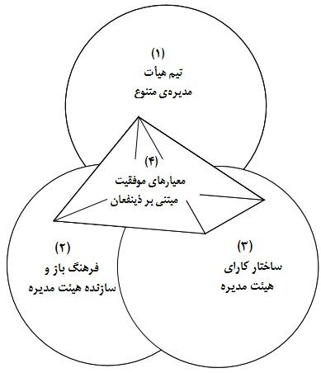
(1) تناسب با موقعیت
(2) استراتژی
(4) تحت کنترل بودن
(3) یکپارچگی
استراتژیک
به­منظور ایجاد، پیاده­سازی و کنترل موفق استراتژی­های شرکت، لازم است تا 4 پیش شرط اصلی در نظر گرفته شوند:
تنوع­بخشی: تیم هیأت مدیره به­صورت استراتژیک، هدف­گذاری شده باشد،
اعتماد: فرهنگ باز و سازنده هیأت مدیره،
شبکه: ساختار کارای هیأت مدیره،
چشم­انداز: معیارهای موفقیت هیأت مدیره که مبتنی بر ذینفعان است.

Slide 32
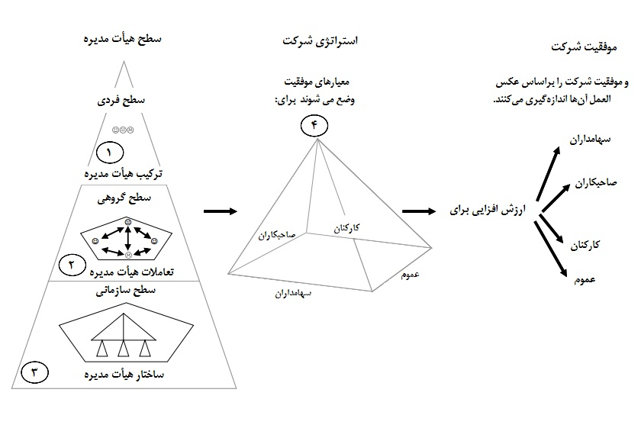
(1) تناسب با موقعیت
(2) استراتژی
(4) تحت کنترل بودن
(3) یکپارچگی
این 4 پیش­فرض باید طی فرایندی که در شکل مقابل نشان داده شده است، یکپارچه شوند.
معیار موفقیت هریک از این سطوح، با توجه به مهمترین گروه ذینفع تعیین شده است.
سپس باتوجه به پاسخ اعضای هریک از این گروه­های ذینفع از عملکرد رهبری سازمان، به­صورت دوره­ای این عملکرد ارزیابی می­شود.

Slide 33
(1) تناسب با موقعیت
(2) استراتژی
(4) تحت کنترل بودن
(3) یکپارچگی
فرایند راهبری، با هیأت مدیره شروع شده و به پایان می­رسد. پیش از وقوع بحران مالی اخیر، ترکیب هیأت مدیره­ی بسیاری از شرکت­های مطرح بین­المللی، همگن (تجربه و دانش در حوزه­های مشابه) و با تعداد اعضای بالا بود. تمام اعضای هیأت مدیره، آقا بودند، به استثنای دبیر هیأت که یک خانم بود. ترکیب هیأت مدیره بسیار شبیه به این تصویر بود.

Slide 34
(1) تناسب با موقعیت
(2) استراتژی
(4) تحت کنترل بودن
(3) یکپارچگی
برای انتخاب اعضای هیأت مدیره، ویژگی های یکسانی درنظر گرفته می شد (برای مثال: آقا، سفید پوست، آمریکایی، حداقل 58 ساله، عضو هیأت مدیره یا مدیرعامل فعلی یا سابق سایر بنگاه­های بزرگ، و «دوست رئیس هیأت مدیره یا مدیر عامل شرکت باشد، تا انتخاب شود.»)
باتوجه به این ترکیب همگن هیأت مدیره و وقوع بحران مالی اخیر در راهبری شرکتی بنگاه­های بزرگ، یکی از سوال­هایی که بسیار مورد پرسش قرار می­گیرد این است که: «چگونه ممکن است یک تیم هیأت مدیره که متشکل از اعضایی با بهره­ی هوشی بالای 120 است، در مجموع، بهره­ی هوشی معادل 60 داشته باشند؟».
در شرایطی که همه چیز همگن و مشابه است، «ایده­ های خوب و جدید» باید چگونه پدید آیند؟ پاسخ این سوال، ساده است:
ایده­های خوب، از تفاوت­ها پدید می­آیند.

Slide 35
(1) تناسب با موقعیت
(2) استراتژی
(4) تحت کنترل بودن
(3) یکپارچگی
ترکیب هدفمند و متنوع هیأت مدیره باید براساس معیارهای مربوط به استراتژی شرکت انتخاب شود. هیچ چیزی به عنوان ترکیب ایده­آل هیأت مدیره وجود ندارد. یافته­های پژوهش­ها نشان داده است که ترکیب بهینه­ی هیأت مدیره به ماهیت شرکت و زمینه­ی آن، بستگی دارد. در بسیاری از موارد مشاوره، برای انتخاب بهترین ترکیب هیأت مدیره، سوال زیر پرسیده می­شود و نقاط ضعف و قوت هیأت مدیره­ی فعلی شناسایی می شود:
کاردانی (دانش فنی)
نقش­های تیم (team roles)
اطلاعات جمعیت شناسی
4. نقش مربی­گری هیأت مدیره

Slide 36
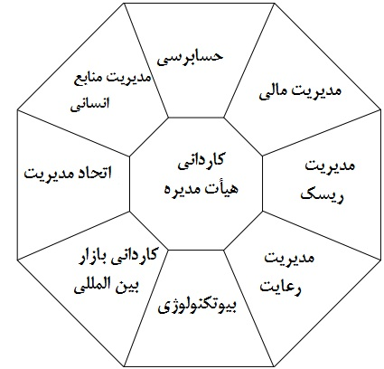
(1) تناسب با موقعیت
(2) استراتژی
(4) تحت کنترل بودن
(3) یکپارچگی
کاردانی (دانش فنی)،
حوزه­های مشخصی از شایستگی وجود دارد که به­منظور موفقیت هیأت مدیره در زمینه­ی هدایت استراتژیک و کارکرد کنترلی، باید در اعضای آن وجود داشته باشد. برای مثال حوزه­های ضروری برای کاردانی هیأت مدیره در شرکت­های بیوتکنولوژی بین­المللی بیان شده است.

Slide 37
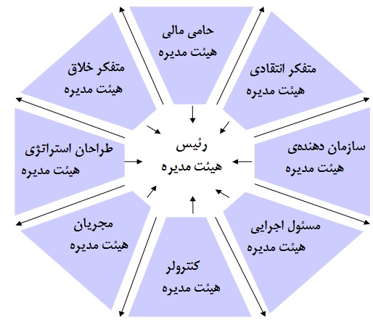
(1) تناسب با موقعیت
(2) استراتژی
(4) تحت کنترل بودن
(3) یکپارچگی
نقش­های تیم (team roles)
علاوه بر تنوع شایستگی­ها در هیأت مدیره، تنوع نقش­های مکمل در هیأت مدیره نیز می­تواند در موفقیت شرکت موثر باشد.

Slide 38
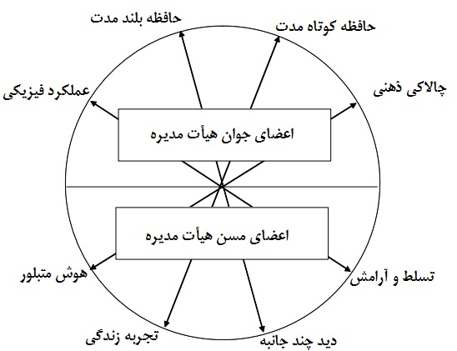
(1) تناسب با موقعیت
(2) استراتژی
(4) تحت کنترل بودن
(3) یکپارچگی
3. اطلاعات جمعیت شناسی

Slide 39
(1) تناسب با موقعیت
(2) استراتژی
(4) تحت کنترل بودن
(3) یکپارچگی
4. نقش مربی­گری هیأت مدیره
رئیس هیأت مدیره، مسئولیت اصلی را در انتخاب هیأت مدیره­ی هدف و رهبری این هیأت، به عهده دارد، و باید قادر باشد تا به­صورت سازنده با مدیر عامل، در راستای انجام وظایف مشترکشان، کار کند. یکی دیگر از وظایف اصلی رئیس هیأت مدیره، اداره­ی اثربخش جلسات این هیأت است. موارد مندرج در دستورجلسه، بسیار بااهمیت هستند. اثربخشی یک هیأت مدیره به میزان زیادی تحت تاثیر طراحی دستور جلسات آن است. تمام مسائلی که در پنج سال اینده، بر موفقیت­های اساسی شرکت موثر خواهند بود، باید مورد بحث قرار گیرند.

Slide 40
(1) تناسب با موقعیت
(2) استراتژی
(4) تحت کنترل بودن
(3) یکپارچگی
«اعتماد، مانند هوا است، همیشه ضروری است اما ضرورت آن تنها زمانی آشکار می­شود که از دست رفته است.»

Slide 41
(1) تناسب با موقعیت
(2) استراتژی
(4) تحت کنترل بودن
(3) یکپارچگی
هدف (1): مشارکت در تناقض­های سازنده
هدف (2): اجتناب از تعارض­های مخرب
هدف (3): همکاری با یکدیگر مانند یک تیم
هدف (4): شناسایی سطح مناسب مشارکت استراتژیک
هدف (5): درنظر گرفتن جامع بودن تصمیم­ها
به­منظور ایجاد فرهنگی انتقادی و سازنده از اعتماد، باید فرایندهای آزمون شده­ی هیأت مدیره در محل مستقر شوند. پژوهشگران رهنمودهای زیر را به این منظور ارائه دادند که این اهداف، براساس یافته­های حاصل از پژوهش­های تجربی است:

Slide 42
(1) تناسب با موقعیت
(2) استراتژی
(4) تحت کنترل بودن
(3) یکپارچگی
سوال این است که اعضای هیأت مدیره و مدیر ارشد باید چگونه با گروه­های همکار خود و سایر گروه­ها، تعامل داشته باشند؟ شکل (21)، روابط اجتماعی یا «مدل قوانین 360 درجه­ی همکاری» بین اعضای هیأت مدیره و مدیران ارشد را نشان می­دهد. اساس ترسیم این روابط، پرسش از کارکنان در پژوهش­های مختلف، در مورد بهترین نوع روابط آن­ها با یکدیگر و مدیر ارشدشان است.
روابط با سهامداران
روابط با عموم
روابط با مدیران ارشد
قوانین همکاری بین اعضای هیأت مدیره
روابط با صاحبکاران
روابط با کارکنان

Slide 43
(1) تناسب با موقعیت
(2) استراتژی
(4) تحت کنترل بودن
(3) یکپارچگی
هرگاه تعداد اعضای هیأت مدیره افزایش یابد، ریسک حضور مفت سواران در هیأت، افزایش می­یابد.
اگر گروه بیش از حد کوچک باشد، ریسک صمیمت بیش از حد، ایجاد می شود.
تجربه ها نشان داده است که شرکت­های کوچک، متوسط و بزرگ، بهتر است به ترتیب 3، 5 و 7 عضو داشته باشند. هر عضو باید باتوجه به تمام معیارهای مربوط به شرکت، انتخاب شود.

Slide 44
(1) تناسب با موقعیت
(2) استراتژی
(4) تحت کنترل بودن
(3) یکپارچگی
هیأت مدیره­ی مبتنی بر روابط
مبتنی بر روابط
هیأت مدیره­ی بزرگ و معرف
هیأت مدیره­ی کوچک، هدایتگر و کنترل کننده
(در بنگاه­های بزرگ، ممکن است علی رغم هیأت مدیره­ای بزرگ و معرف، روابط غیر پاسخگویانه بین هیأت مدیره) وجود داشته باشد
هیأت مدیره­ی حرفه­ای و کوچک
سطح حرفه­ای بودن

Slide 45
(1) تناسب با موقعیت
(2) استراتژی
(4) تحت کنترل بودن
(3) یکپارچگی
تضاد بین کنترل از سوی هیأت مدیره­ی مرکزی و درجه­ی آزادی ایجاد شده برای هیأت مدیره­ی شرکت­های فرعی
میزان کنترل شرکت هلدینگ
هیأت مدیره­ی دست نشانده
هیأت مدیره­ی مشارکتی
گسترده
هیأت مدیره­ی بیگانه
هیأت مدیره­ی مستقل
محدود
محدود
گسترده
درجه آزادی شرکت­های فرعی

Slide 46
(1) تناسب با موقعیت
(2) استراتژی
(4) تحت کنترل بودن
(3) یکپارچگی
معیارهای موفقیت هیأت مدیره­ی مبتنی بر ذینفعان
رقابت
معیارهای موفقیت هیأت مدیره (چگونه شرکت خود را از شرکت­های رقیب در ابعاد مهم عملیاتی، به گونه ای پایدار، متمایز می­سازید)
Coopetition هیأت مدیره
اصول همکاری هیأت مدیره (چگونه افراد با یکدیگر هماهنگ می­شوند؟)
همکاری

Slide 47
(1) تناسب با موقعیت
(2) استراتژی
(4) تحت کنترل بودن
(3) یکپارچگی
نقش اعضای هیأت مدیره در توسعه­ی استراتژیک نباید دست­کم گرفته شود. تجربه­ی عمیق و دیدگاه­های غیرجزئی اعضای هیأت مدیره، کمک می­کند تا نقش استراتژیک مهمی ایفا کنند. تدوین و پیاده سازی استراتژی­ها، مشارکت هیأت مدیره و مدیریت را نیاز دارد. مرحله­ی پاسخ به این بخش، براساس یک رویکرد «W» شکل است.
در سوئیس، برخی کارکردهای مهم و غیرقابل انتقال برای هیأت مدیره درنظر گرفته می­شود و براین اساس بر استراتژی­ها نظارت می­شود. این رویکرد، خلاف رویکرد آلمانی­ها از مسئولیت هیأت مدیره است. این رویکر به این معنا است که هیأت مدیره به تنهایی نمی­تواند استراتژی بنگاه را تدوین کند، از سویی، بحران شرکت­های سوئیسی نشان داد که نقش هیأت مدیره، مدیران ارشد، رئیس هیأت مدیره و مدیر عامل در شرکت­های سوئیسی باید بازنگری شود. رئیس هیأت مدیره، نقشی کلیدی در ایجاد این تفکر و تغییر ابتکار عمل بازی دارد.

Slide 48
(1) تناسب با موقعیت
(2) استراتژی
(4) تحت کنترل بودن
(3) یکپارچگی
این فرایند «W» توزیع نقش­ها، بین هیأت مدیره و مدیریت، ایجاب می­کند که از مدیریت استراتژیک استفاده شود.

Slide 49
(3) یکپارچگی

Slide 50
(1) تناسب با موقعیت
(2) استراتژی
(4) تحت کنترل بودن
(3) یکپارچگی
بعد یکپارچگی، از 4 حوزه­ی کلی مورد بررسی قرار می­گیرد:
انتخاب اعضای هیأت مدیره
بازخورد هیأت مدیره
پاداش هیأت مدیره
توسعه هیأت مدیره

Slide 51
(1) تناسب با موقعیت
(2) استراتژی
(4) تحت کنترل بودن
(3) یکپارچگی
(1) انتخاب هدفمند اعضای هیأت مدیره
اولین مرحله در چرخه­ی مدیریت یکپارچه­ی هیأت مدیره، انتخاب هدفمند اعضای این هیأت است. این انتخاب باید برمبنای «کاردانی، تعهد، پایبندی، و نقش تیمی اعضا» انجام شود. هیأت مدیره­ای که در انتخاب اعضای خود این معیارها را درنظر بگیرد، احتمال موفقیت خود را بالا می­برد. پژوهشگران سوئیسی چالش­هایی که پیش­روی انتخاب اعضای هیأت مدیره است را در قالب جدولی ارائه کردند. از نظر آن­ها، تیم ایده­آل هیأت مدیره باید ویژگی­های زیر را داشته باشد:

Slide 52
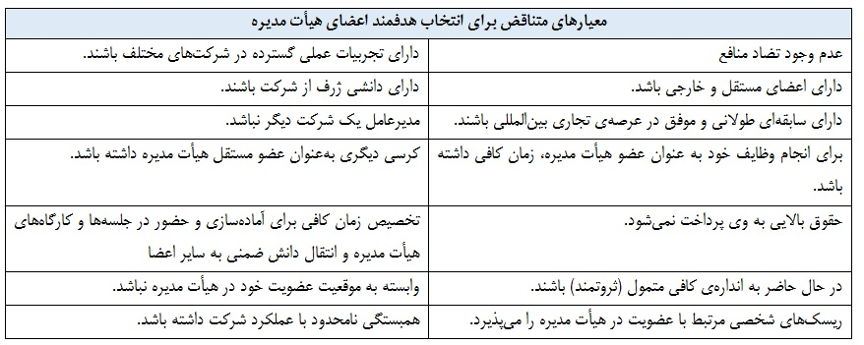
(1) تناسب با موقعیت
(2) استراتژی
(4) تحت کنترل بودن
(3) یکپارچگی

Slide 53
(1) تناسب با موقعیت
(2) استراتژی
(4) تحت کنترل بودن
(3) یکپارچگی
درحقیقت انتخاب صحیح اعضای هیأت مدیره، همواره کار آسانی نیست. به­منظور انتخاب حرفه­ای اعضای هیأت مدیره، باید 10 گام زیر طی شوند:
گام (6): ایجاد ساختار نظام­مندی برای انتخاب فرایندها
گام (7): کمیته پردازش اطلاعات مربوط به انتخاب کاندیداها
گام (8): مطالعه­ی سوابق داوطلبان
گام (9): معرفی کاندیداها به هیأت مدیره و و مدیر ارشد
گام (10): معرفی رئیس جدید (انتخاب هیأت مدیره‌ی حرفه‌ای با تعیین رئیس هیأت مدیره پایان می یابد.)
گام (1): تعیین وظایف اصلی هیأت مدیره ( وظایف اعضای هیأت مدیره و کمیته­های هیأت مدیره باید به­صورت مدون ارائه شوند.)
گام (2): تعیین وظایف اصلی رئیس هیأت مدیره.
گام (3): شناسایی و توزیع مناسب نقش­ها در هیأت مدیره
گام (4): تعیین مشخصات مسئول هر سمت
گام (5): تدوین فرایند استخدام

Slide 54
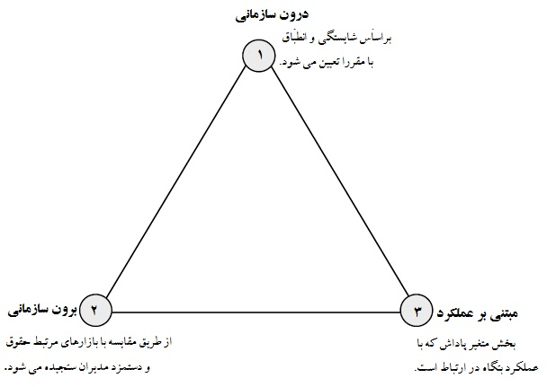
(1) تناسب با موقعیت
(2) استراتژی
(4) تحت کنترل بودن
(3) یکپارچگی
(2) بازخورد هیأت مدیره
بازخورد هیأت مدیره، دو هدف اصلی را دنبال می­کند:
حمایت و تقویت انگیزه­ی اعضای هیأت مدیره به­منظور عمل در راستای منافع بنگاه،
افزایش شایستگی حرفه­ای اعضای هیأت مدیره.

Slide 55
(1) تناسب با موقعیت
(2) استراتژی
(4) تحت کنترل بودن
(3) یکپارچگی
(3) پاداش هیأت مدیره
مثلث انصاف در پاداش دهی به اعضای هیأت مدیره در شکل مقابل ارائه شده است.

Slide 56
(1) تناسب با موقعیت
(2) استراتژی
(4) تحت کنترل بودن
(3) یکپارچگی
(4) توسعه هدفمند هیأت مدیره
توسعه­ی هدفمند هیأت مدیره می­تواند در سه سطح انجام شود:
سطح فردی اعضای هیأت مدیره
تیم هیأت مدیره
کل سازمان

Slide 57
(4) کنترل شده

Slide 58
(1) تناسب با موقعیت
(2) استراتژی
(4) تحت کنترل بودن
(3) یکپارچگی
این بخش به وظیفه­ی نظارتی هیئت مدیره اشاره می­کند. وظیفه­ی نظارتی هیأت مدیره، شامل موارد زیر است:
کارکرد حسابرسی هیئت مدیره
کارکرد مدیریت ریسک هیئت مدیره
کارکرد ارتباطی هیأت مدیره
کارکرد ارزیابی هیئت مدیره

Slide 59
(1) تناسب با موقعیت
(2) استراتژی
(4) تحت کنترل بودن
(3) یکپارچگی
شکل مقابل حسابرسی و مدیریت ریسک را در سطح هیأت مدیره نشان می‌دهد.
کارکرد کنترلی هیئت مدیره باید به­صورت روشن بین کارکردهای مختلف نظارتی تمایز قائل شود.
حسابرسی داخلی
حسابرسی مستقل
کمیته­ی حسابرسی داخلی و مدیریت ریسک
مدیریت ریسک

Slide 60
(1) تناسب با موقعیت
(2) استراتژی
(4) تحت کنترل بودن
(3) یکپارچگی
در سال­های اخیر پرونده­های زیادی مورد بررسی قرار گرفتند که مربوط به تخلفات حسابرسی بودند. این موارد خوش­نامی حسابرسی را تحت تاثیر قرار دادند. این پرونده­ها شامل سرپیچی از اصول اخلاقی ازجمله موارد زیر بودند:
دستکاری قیمت سهام
بیش نمایی درآمد
عدم شفافیت اطلاعات ارائه شده
بیش نمایی سود عملیاتی
بدهی خارج از ترازنامه
عدم شناسایی صحیح ثبت­های مربوط به اختیار خرید سهام در ترازنامه

Slide 61
جمع بندی و نتیجه گیری
در رویکرد نوین راهبری شرکتی تلاش شده است تا ابعاد مثبت دو رویکرد سنتی راهبری شرکتی به­صورت همزمان درنظر گرفته شود. این رویکرد تلاش می­کند تا تصور غالب انتخاب از بین رویکردها را کنار بگذارد و همزمان از مزایای هر دو روش بهره­مند شود. هوش مدیریتی این است که بتوان به­صورت همزمان دو رویکرد مخالف را در ذهن حفظ کرد و در عین حال عملکرد خوبی ارائه نمود.

Slide 62
با تشکر از حوصله و توجه شما
اقتباس:
New corporate Governance:
Successful Board Management tools
Martin Hilb

